Slide 1

Все
работы
хороши

Slide 2
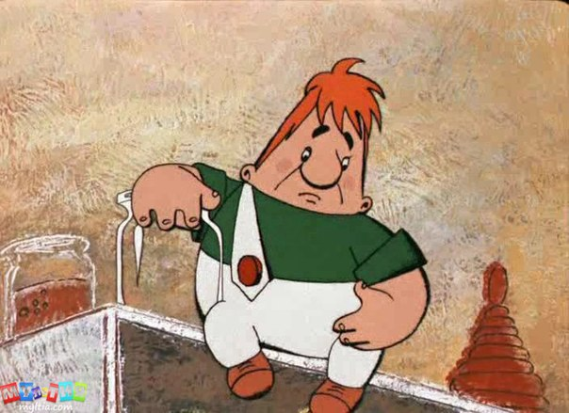


Slide 3


Slide 5
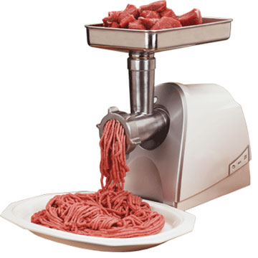
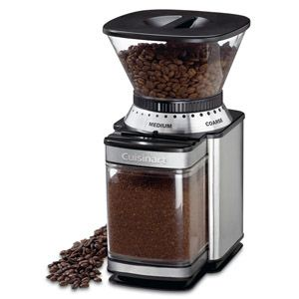
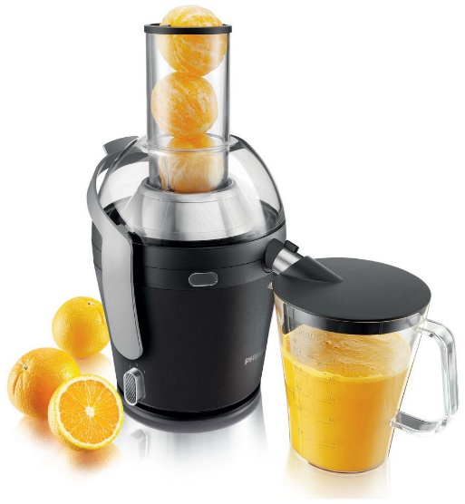
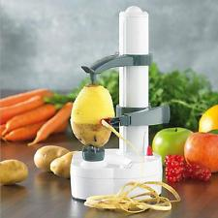
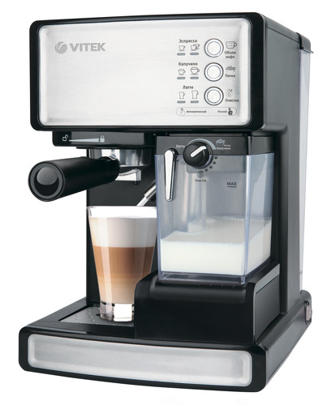
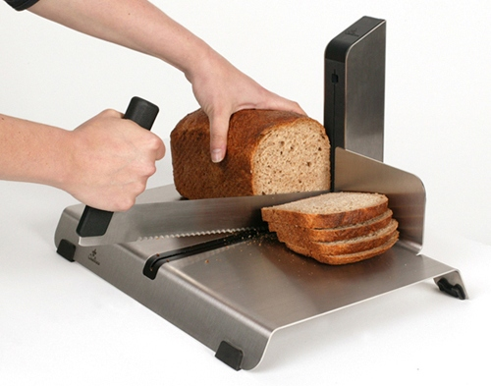
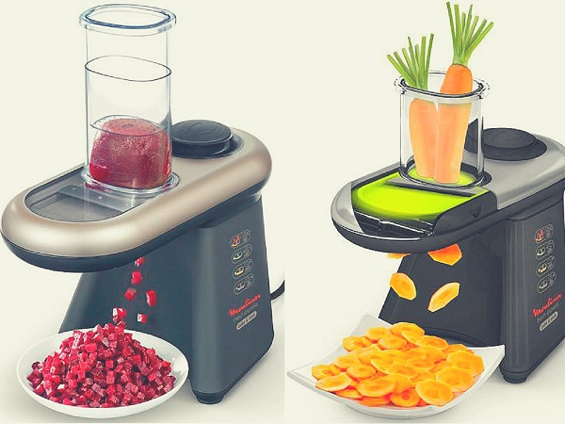

Slide 6
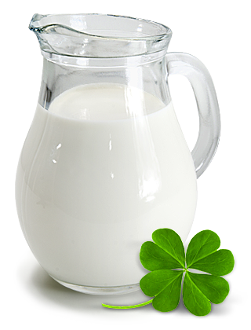
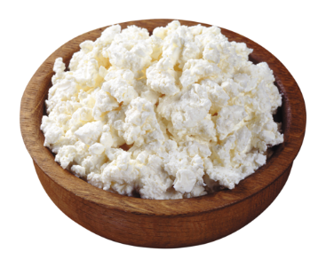
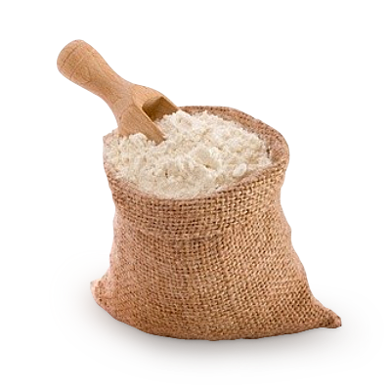
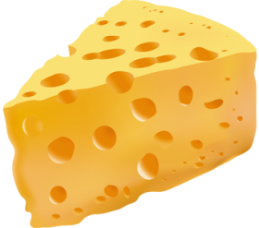

Slide 7
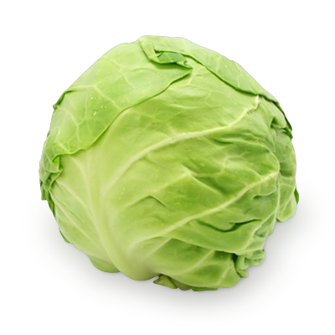
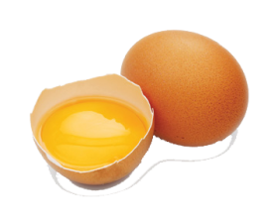

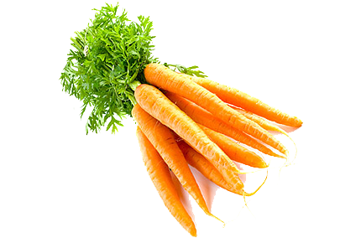

Slide 8
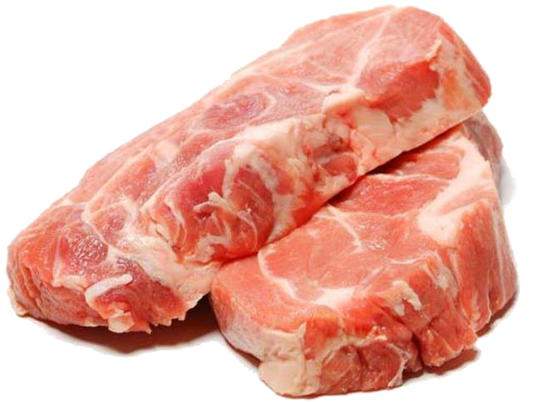
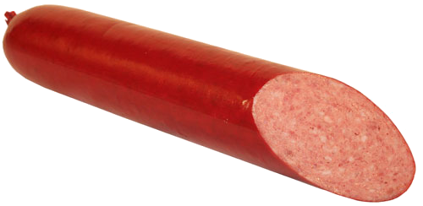
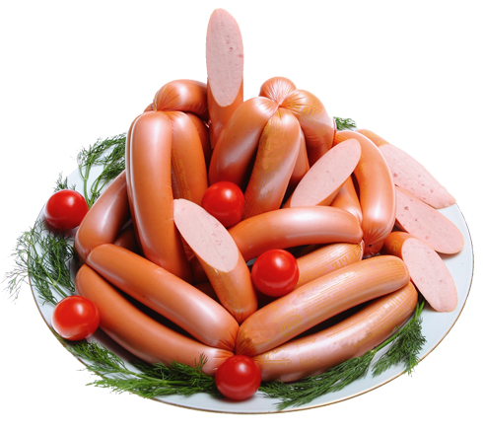
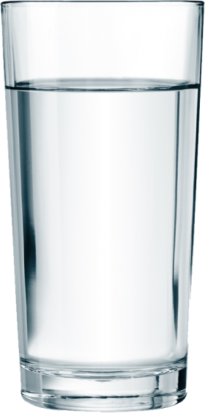

Slide 9
+
+

Slide 11
Информационные ресурсы:
1.Агранович З. Е. Сборник домашних заданий в помощь логопедам и родителям для преодоления лексико-грамматического недоразвития речи у дошкольников с ОНР. СПб: Детство- пресс, 2015.
2.Картинки [Электронный ресурс]. – Режим доступа: https://google.ru/imghp
3. Шорыгина Т.А. Профессии. Какие они? – М.: Издательство Гном и Д, 2014.
4.Звук «Шум мотора» [Электронный ресурс]. - https://muzofond.com/search/Карлсон
5. Отрывки из мультфильма «Малыш и Карлсон» [Электронный ресурс]. - Режим доступа: https://www.youtube.com/watch?v=HizwOPY79-s
6. Видео https://www.youtube.com/watch?v=dz6tCa

